Slide 1
MEMORIJA

Slide 2
ROM MEMORIJA

Slide 3
Memorija sa konstantnim sadržajem je integrisano kolo u koje se posebnim postupkom upisuje željeni sadržaj, a kada je sadržaj upisan, memorija može samo da se čita. Takva memorija se naziva Read Only Memory, odnosno ROM memorija. ROM se najčešće koristi za smeštanje sistemskih programa za koje želimo da budu raspoloživi računaru u svako doba. Najvažniju namenu su našle kao stalne memorije u računarima. Podaci smešteni u ROM su uvek tamo, bez obzira da li je priključeno napajanje ili ne. Integrisano kolo ROM memorije može biti izvađeno iz računara duži vremenski period i onda ponovo vraćeno, i podaci će još uvek biti u njemu. Zbog toga ROM spada u klasu postojanih memorija. Sama činjenica da se sadržaj ROM-a ne može tako lako promeniti obezbeđuje određeni nivo sigurnosti protiv slučajnih promena njegovog sadržaja.

Slide 4
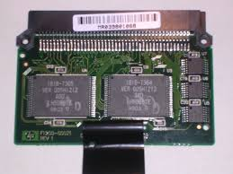
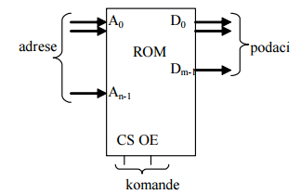

Slide 5
PROM MEMORIJA

Slide 6
Za digitalne uređaje gde nisu potrebne velike serije ROM memorija sa jednakim sadržajem, koriste se programabilne ROM memorije, ili skraćeno PROM memorije. Diodne PROM memorije se proizvode sa ugrađenim svim diodama, a redno sa svakom diodom je ugrađen topljivi osigurač. Korisnik sam programira memoriju, time što izazove pregorevanje osigurača na mestima gde želi da sadržaj memorije bude 0. Kada se memorija čita, prilikom adresiranja svake od adresnih linija, na mestima gde su pregoreli osigurači izlazni podatak imaće vrednost logičke jedinice, a na mestima gde su osigurači ostali, izlazni napon biće logička nula. Glavni nedostatak PROM memorije je što se jedanput upisani sadržaj ne može promeniti.

Slide 7
EPROM MEMORIJA

Slide 8
Programabilna ROM memorija sa mogućnošću brisanja, ili skraćeno EPROM memorija predstavlja vrstu postojane memorije čiji sadržaj korisnik prema potrebi može izbrisati i ponovno programirati. Sadržaj EPROM memorije se briše osvetljavanjem memorije ultraljubičastom svetlošću. EPROM memoriju je posle brisanja sadržaja moguće ponovno programirati i taj postupak može se ponoviti više puta.

Slide 9
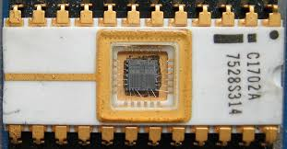
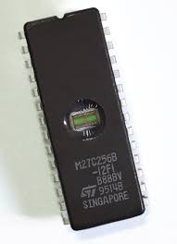
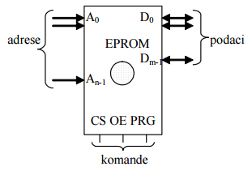

Slide 10
EEPROM MEMORIJA

Slide 11
Programabilna ROM memorija sa mogućnošću električnog brisanja, ili skraćeno EEPROM je slična EPROM memoriji, samo što se njen sadržaj ne briše pomoću UV zraka. Sadržaj EEPROM memorije je moguće promeniti bez pomeranja memorije iz uređaja u kojem se koristi. EEPROM je izuzetno zgodan zbog toga što dozvoljava mogućnost obnavljanja podataka na licu mesta, korišćenjem uobičajenog računarskog hardvera i pod čisto softverskom kontrolom.

Slide 12
FLEŠ MEMORIJA

Slide 13
Fleš memorija je poboljšani tip EEPROM memorije. Predstavljena je od strane Toshiba-e 1984. godine. Postoje dve glavne vrste fleš memorije, koje su imenovane po NAND i NOR logičkim kolima. Kao i EEPROM, fleš memorija koristi tehnologiju električnog brisanja i cela fleš memorija se može obrisati za svega par sekundi. Međutim, kod fleš memorija se ne može brisati bajt po bajt, već samo po blokovima. Fleš memorije se mogu reprogramirati i do 100 000 puta. Jedna od prednosti fleš memorije je i to da ne gubi sadržaj posle isključivanja napajanja. Fleš memorija se koristi za BIOS čipove, USB memory stickove, MP3 plejere, memorijske kartice u digitalnim fotoaparatima i mobilnim telefonima, memorijske kartice za konzole poput Playstationa itd.

Slide 14
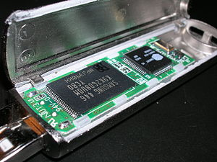
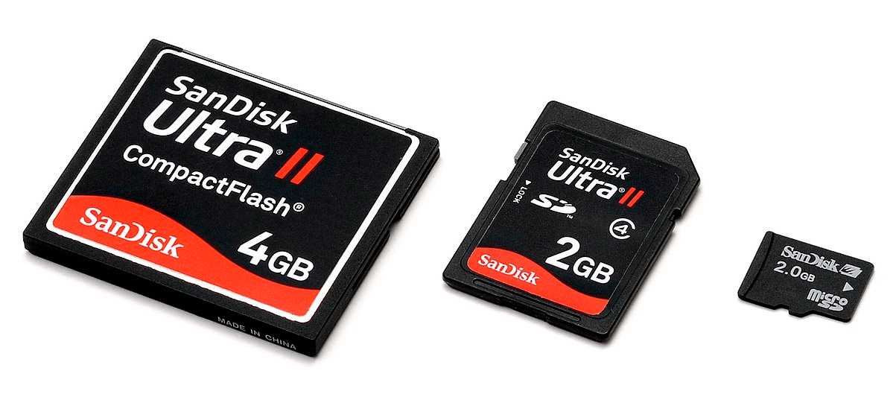

Slide 15
RAM MEMORIJA

Slide 16
Poluprovodnička memorija, u koju se može i upisati i pročitati informacija u proizvoljnom trenutku, naziva se memorija sa slučajnim pristupom, odnosno RAM memorija (Random Access Memory). RAM memorije po pravilu, gube sadržaj kada se isključi napon napajanja, tako da spadaju u klasu nepostojanih memorija. Glavni parametri RAM-a su kapacitet i brzina rada. Obično se nekoliko bitova skuplja i smešta na određeno mesto u memoriji, koje se naziva memorijska lokacija. Poluprovodničke memorije mogu biti statičke (SRAM) i dinamičke (DRAM). Pored navedenih memorija, postoje i druge vrste RAM memorija, kao na primer, FRAM memorija (Ferroelectric Random Access Memory). Poluprovodničke RAM memorije su sastavni deo svakog računara.

Slide 17
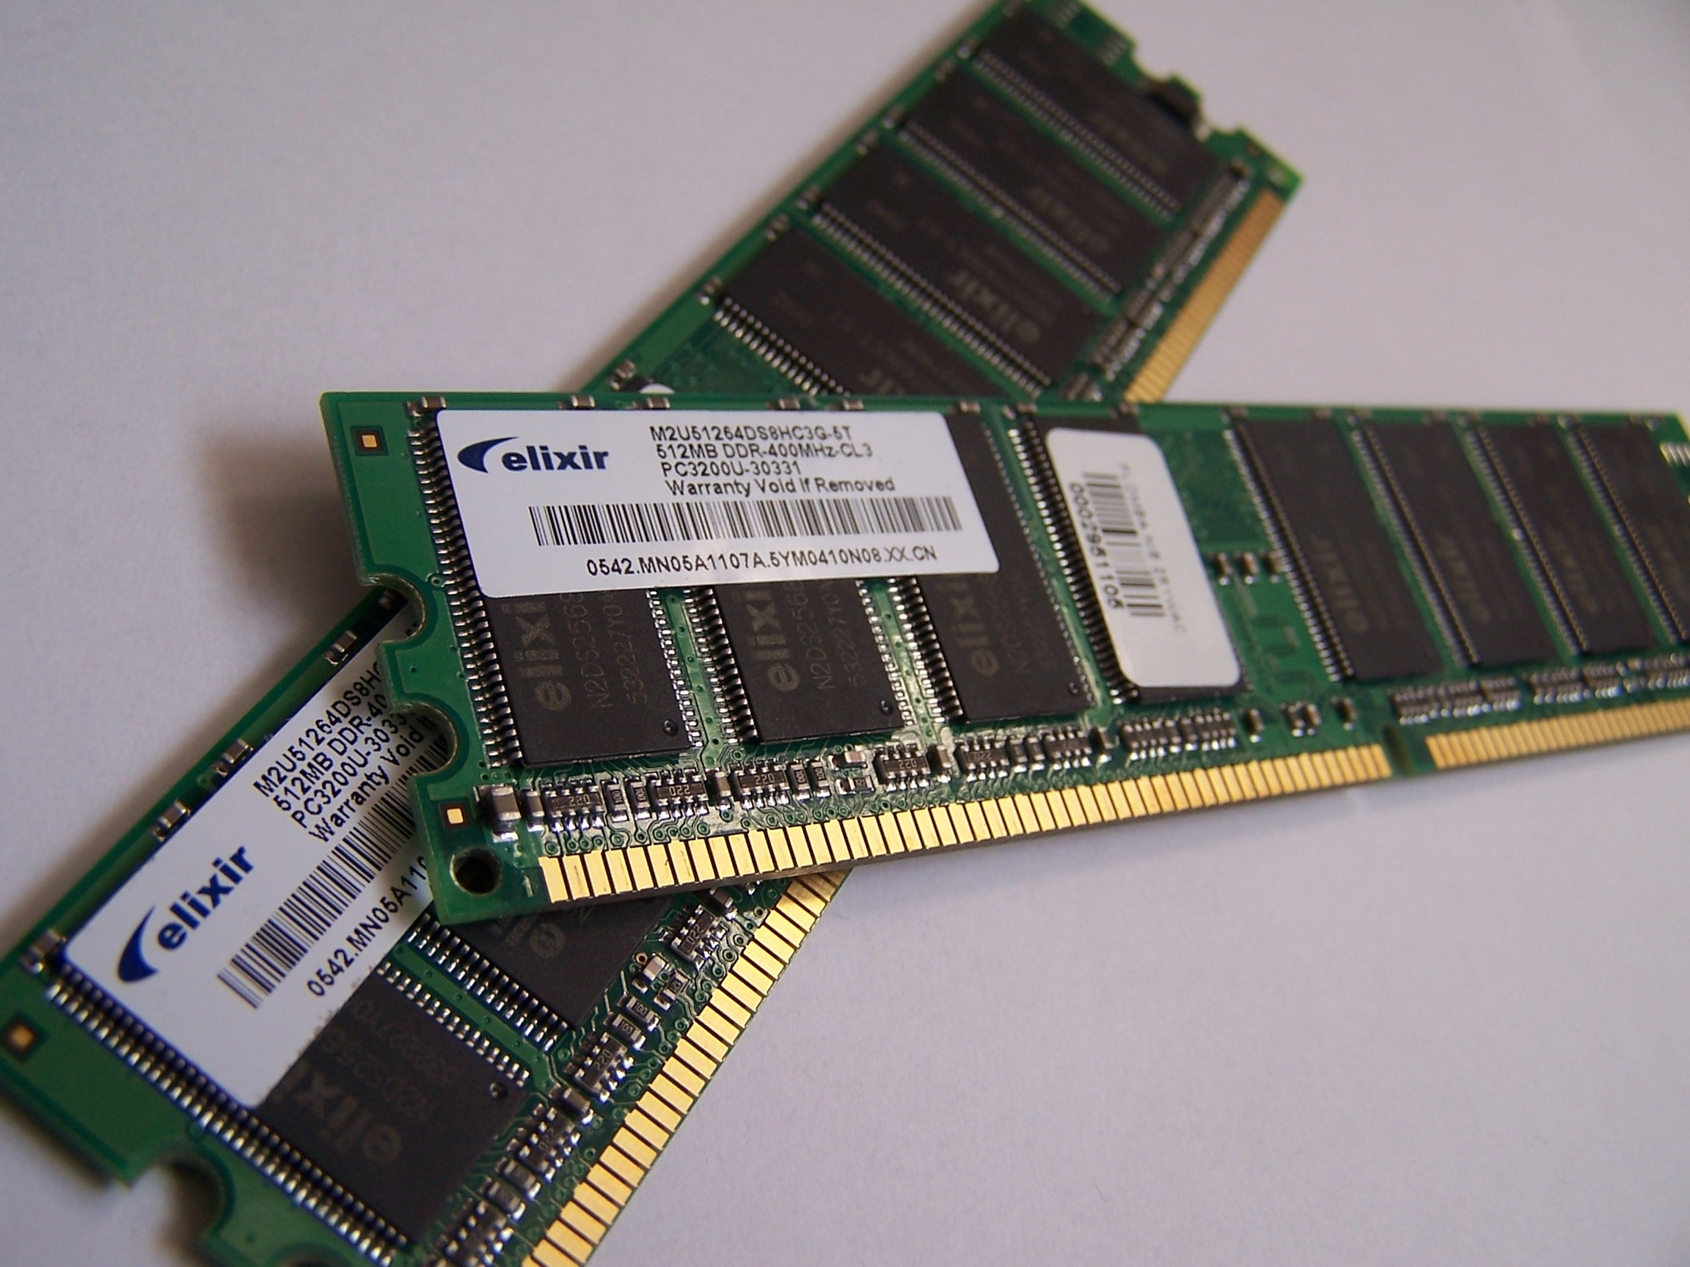
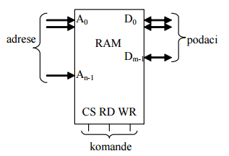

Slide 18
IVA PUSTAHIJA JOVANA MRKAJIĆ II-3

